Slide 1
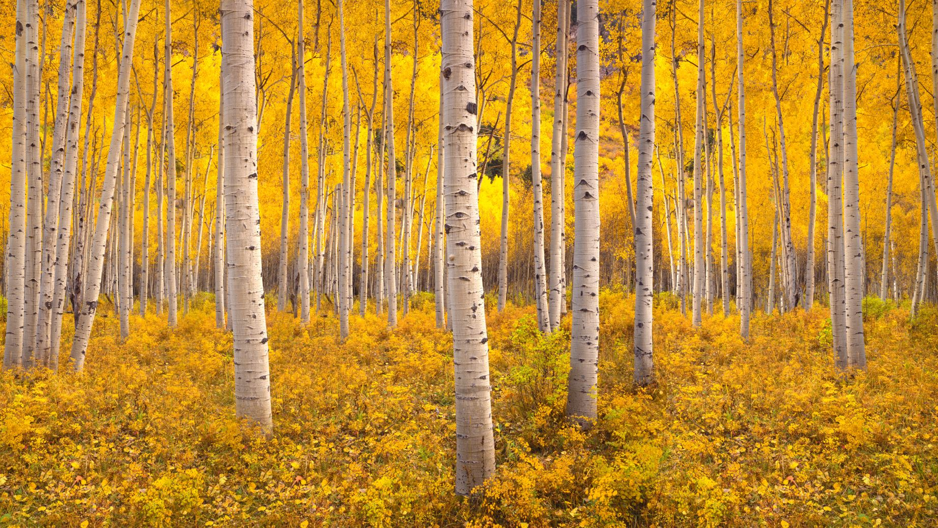
WHERE IS THE FOREST?
13th May, 2020

Slide 2

Otvorite svoj udžbenik na stranici 62.
Klik na zvučni zapis i poslušaj učiteljicu.

Slide 3
Molim vas da sada pažljivo gledate riječi, nazive za staništa, u svom udžbeniku i ponavljate riječi koje čujete ovdje na zvučnom zapisu.
Zvučni zapis
Ponovite nazive za staništa 3 puta kako biste zapamtili pravilan izgovor.

Slide 4
Zapišite u pisanku:
Where is the forest?
the Arctic – Arktik
a forest – šuma
a desert – pustinja
an ocean - ocean

Slide 5
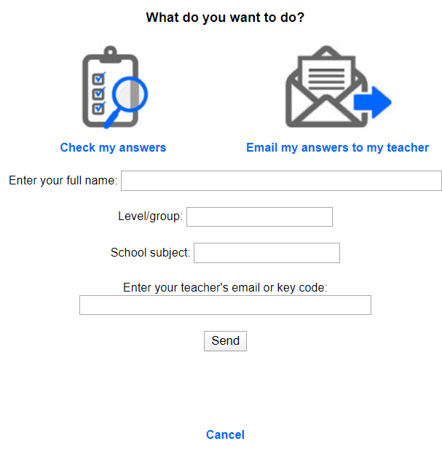
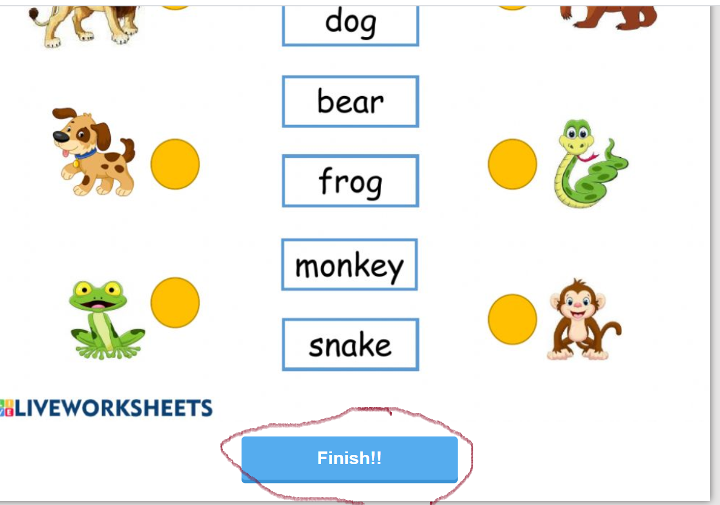
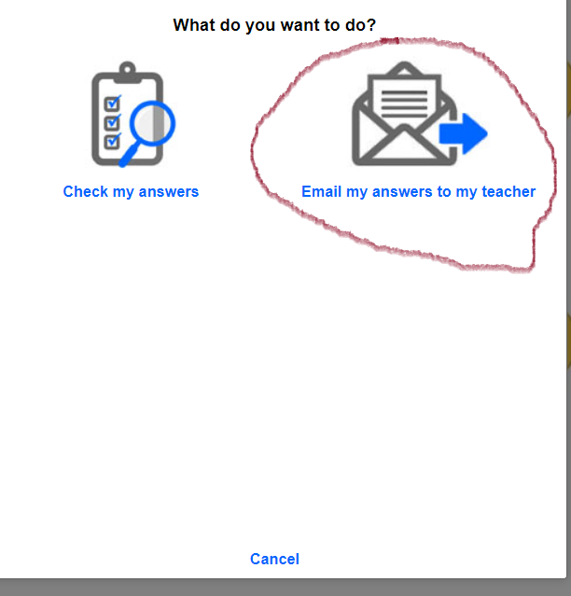
Uputa kako poslati učiteljici interaktivni listić koji rješavate na idućem slajdu. Nakon što riješite listić, klik na FINISH. Otvorit će vam se prozor i klik na desnu opciju te upišite moju e mail adresu: v.bertina@gmail.com
Upiši svoje ime
Upiši razred
engleski jezik
v.bertina@gmail.com

Slide 6
Prisjetimo se malo životinja koje smo učili u 1. razredu.
Spoji naziv životinje sa slikom u ovom listiću, ali i listić pošalji učiteljici prema uputama na prethodnom slajdu. https://www.liveworksheets.com/worksheets/en/English_as_a_Second_Language_(ESL)/Animals/Animals_ff40417vp
I još jedan zadatak u radnoj bilježnici na stranici 76. Nalijepi životinje na njihovo stanište (gdje žive).

Slide 7
Pošalji sliku radne bilježnice, interaktivni listić vidim ako upišete moj email pa ga ne treba slikati.
Molim da poštujete rok za slanje zadaće. Zadaću šaljete tijekom današnjeg dana. GOODBYE!

